Slide 1
Система ВЭ ЯРОО в России – основные задачи на ближайшую перспективу
Комаров Евгений Алексеевич
начальник отдела Проектного офиса «Создание системы обращения с ОЯТ и вывода из эксплуатации ЯРОО»
16 октября 2012

Slide 2
Отраслевая концепция ВЭ
«Задача обеспечения своевременного и безопасного вывода из эксплуатации ЯРОО рассматривается Госкорпорацией «Росатом» как приоритетная и принципиально важная для планируемого широкомасштабного развития атомной отрасли. Ясно понимается, что решение этой задачи неразрывно связано с созданием в России систем обращения с ОЯТ и обращения с РАО, включая строительство объектов окончательной изоляции РАО, образующихся при эксплуатации и выводе ЯРОО из эксплуатации.»
Концепция…

Slide 3
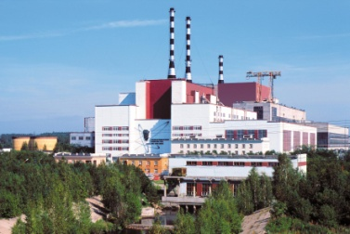
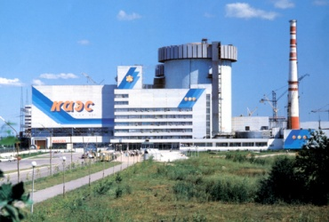
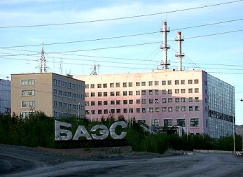
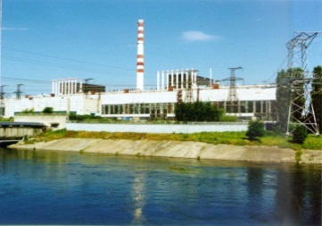
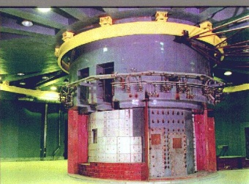
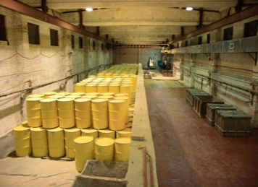
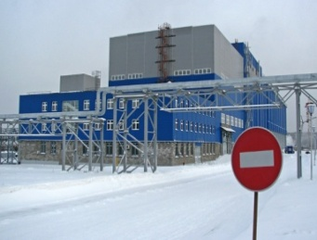
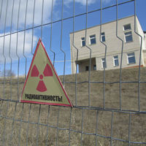

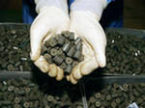
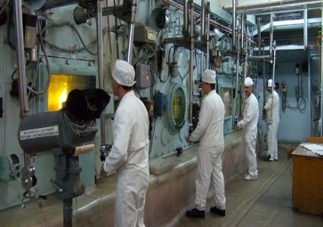
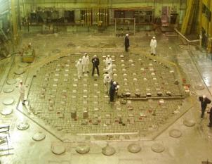
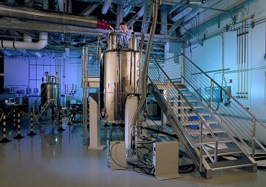
Типы ЯРОО, подлежащие выводу из эксплуатации
АМБ 2
ВВЭР 15
ЭГП 4
РБМК 11
ИР 50
ПХ РАО 40
ПХ ОЯТ 39
Полигоны
Хранилища
Реабилитация территорий
>20
>100
Объекты
добычи
Металлургия
Радиохимия
ПУГР 13
Научные
объекты
3
2
4
7

Slide 4
Исходное состояние системы ВЭ
Отсутствие (неполнота) нормативной правовой базы, регулирующей вывод из эксплуатации;
Отсутствие механизмов заинтересованности предприятий в завершении работ по ВЭ;
Отсутствие долгосрочной (стратегической) программы по выводу из эксплуатации и достоверной оценки необходимого для ее реализации объема финансовых средств;
Отсутствие унифицированных подходов к решению проблем вывода из эксплуатации ЯРОО;
Отсутствие современного информационного обеспечения поддержки работ по выводу из эксплуатации ЯРОО;
Отсутствие инфраструктуры обращения с РАО, образующимися при выводе из эксплуатации;
Практически полное отсутствие специализированных организаций, предоставляющих услуги по выводу из эксплуатации;

Slide 5

Мероприятия стратегического планирования
Провести инвентаризацию ЯРОО с учетом унификации понятия «Ядерно и радиационно опасный объект», составить реестр ЯРОО
Оценить (укрупненно) номинальную стоимость работ по выводу из эксплуатации, обращению с образующимися при ВЭ РАО, реабилитации загрязненных территорий ЯРОО.
Определить границы ответственности государства за ВЭ «объектов наследия» (критерии отнесения к наследию)
Разработать механизм реализации Постановлений Правительства РФ об отнесении объектов к «особым» РАО, обеспечить разработку обосновывающих документов, ЛОК, Программ ВЭ и Проектов ВЭ
Сформировать стратегический план-график ВЭ ЯРОО с учетом их потенциальной опасности, готовности к ВЭ в части документации и наличия необходимых технологий (критерии приоритетности), а также имеющегося финансирования
Учет международного опыта организации работ по ВЭ
Notes:
5

Slide 6
Укрупненная оценка стоимости ВЭ объектов
Классификация объектов, выделение объектов-эталонов
Выбор варианта ВЭ для каждого типа объекта
Определение набора работ в рамках выбранной концепции вывода
Создание модели оценки обязательств для каждого объекта
Определение текущей стоимости обязательств по ВЭ ОИАЭ
Расчеты недисконтированной величины обязательств по ВЭ ОИАЭ и РЗТ
Особенность используемого подхода:
При оценке обязательств выделяются типовые объекты, для которых рассчитывается стоимости вывода из эксплуатации, для остальных объектов применяются поправочные коэффициенты.

Slide 7

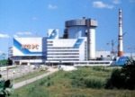





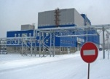



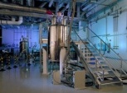
Определение приоритетов
Формирование стратегического плана ВЭ ЯРОО ГК «Росатом» в соответствии с установленными ограничениями
Финансовые
множество возможных вариантов
Технические
Другие
АМБ
?
ВВЭР
РБМК
?
ЭГП
Полигон
ИР 50
?
?
Могильн
Реабилитац
?
ПХ ОЯТ
Объекты добычи
ПХ РАО 40
Металлургия
Радиохими
ПУГР
7
Научные
объекты

Slide 8
Основные результаты 2012 года
Актуализированы методические рекомендации по укрупненной оценке стоимости работ по ВЭ, обращению с РАО и реабилитации загрязненных территорий (РЗТ).
Проведена оценка номинальной и текущей стоимости ВЭ, обращению с РАО и РЗТ всех предприятий Госкорпорации, определены предварительные сроки останова ЯРОО
Сформированы предложения по глубокой корректировке ФЦП ЯРБ 2008-215 и предложения в раздел ВЭ Госпрограммы 2016-2025
На этой основе начата разработка стратегического плана-графика ВЭ.
Разработан проект актуализованной отраслевой концепции ВЭ… и проекты МР по разработке локальных концепций и программ ВЭ.
Запущен проект создания корпоративного уровня ОИС, в разработке проекты интеграционного уровня и ряда локальных уровней.
Начата реализация пилотных проектов ВЭ ПУГР ЭИ-2 и корпуса «Б» ОАО «ВНИИНМ»
Разработаны базовые требования к выводу из эксплуатации для разработки закона «О выводе из эксплуатации (о внесении изменений)»

Slide 9
Планы на 2013 год
Разработка базовых требований для проекта ФЗ «О совершенствовании правового регулирования отношений, связанных с выводом из эксплуатации ядерно и радиационно опасных объектов»
1
2
Пересмотр и обсуждение отраслевой Концепции ВЭ ОИАЭ от 2008 года с учетом опыта реализации ФЦП ЯРБ
3
Разработка методических рекомендаций по разработке локальных объектовых концепций и программ ВЭ
4
Корректировка Положения о временном порядке организации работ по ВЭ
5
Формирование Перечня объектов использования атомной энергии для включения их в реестр ЯРОО.
6
Проведение корректировки ФЦП 2008-2015, формирование предложений в программу 2016-2025.

Slide 10
Специализированные организации выводу из эксплуатации
Созданы :
ОДЦ УГР в виде ДЗО ОАО «СХК» ( в планах – передача под управление Дирекции ЯРБ)
ОДЦ ВВЭР в виде подразделения НВ АЭС (в планах – преобразование в филиал ОАО «Концерн Росэнергоатом»)
Планируется:
Создание ряда подобных организаций на предприятиях ОАО «ТВЭЛ»
Формирование Дивизиона на базе Дирекции ЯРБ с консолидацией в него всех активов отрасли по обращению с ОЯТ, РАО и ВЭ ЯРОО.

Slide 11
СПАСИБО ЗА ВНИМАНИЕ!

